Slide 1

TEORÍA DE SISTEMAS
Unidad Temática N°2
REF: Introducción a la teoría general de sistemas
Oscar Johasen Bertoglio

Slide 2


Teoría de Sistemas
¿ QUÉ ES UN SISTEMA ?
¿ QUÉ SISTEMAS CONOCE UD?
¿ QUÉ CARACTERÍSTICAS DEBEN TENER ?
¿ Se puede subdividir ?
Sub Sistemas
Componentes
Elementos

Slide 3


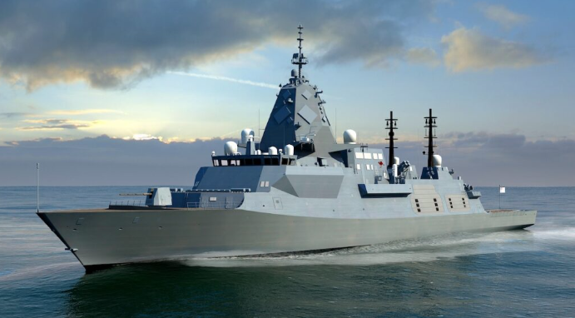

Teoría de Sistemas
¿ES ÉSTE UN
SISTEMA ?
¿ Cuál es su propósito ?
¿ Qué Características debe tener ?
¿ Cuál es el nivel de conocimiento y entrenamiento que necesita ?
Tipo 26 Clase “City”
(Entrará en Servicio 2030)

Slide 4
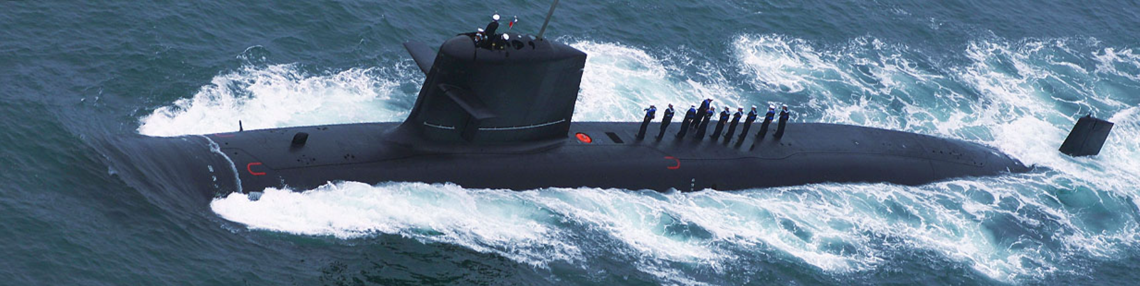



Teoría de Sistemas
¿SE NECESITAN IGUALES CAPACIDADES
PARA ÉSTE SS ?
SS clase Scorpene
SS-23 "O´Higgins"
Año : 2005 - 2006
Desplazamiento : 1,564 superficie / 1,711 tons. sumergido
Armamento : 6 tubos lanzatorpedos 21”
Velocidad Máx: 21 nudos
Eslora : 66.4 mts.
Manga: 6.2 mts
Puntal : 14.5
Calado 5.2 mts.
Propulsión: Diésel – Eléctrica
Potencia Maquinaria: 2,3 MW
SS-22 "Carrera"

Slide 5
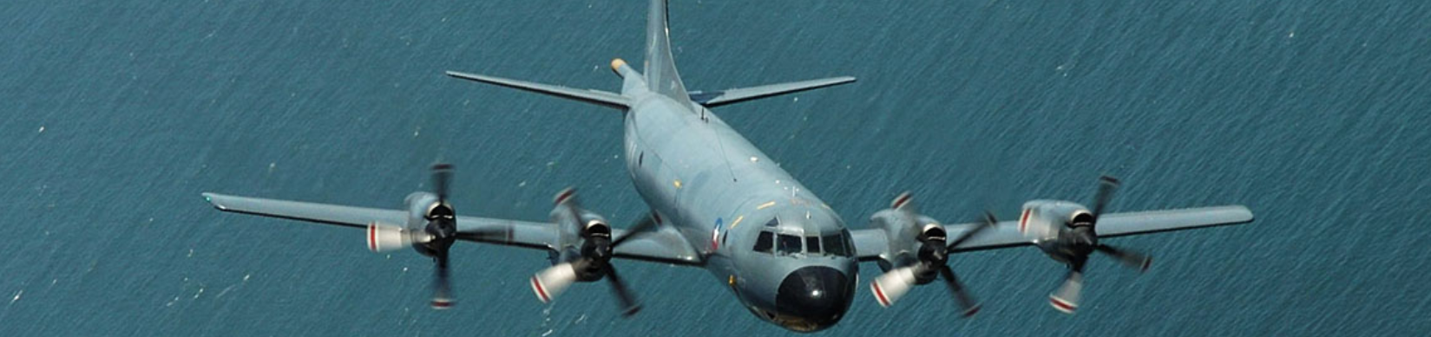
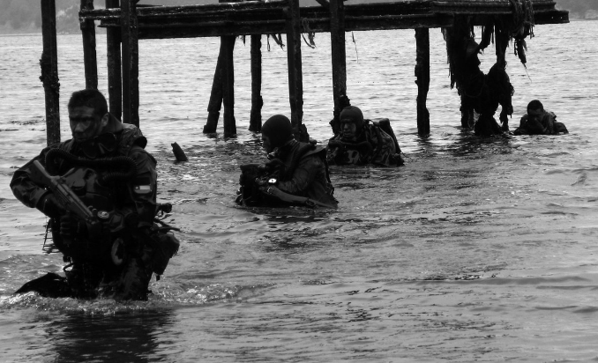
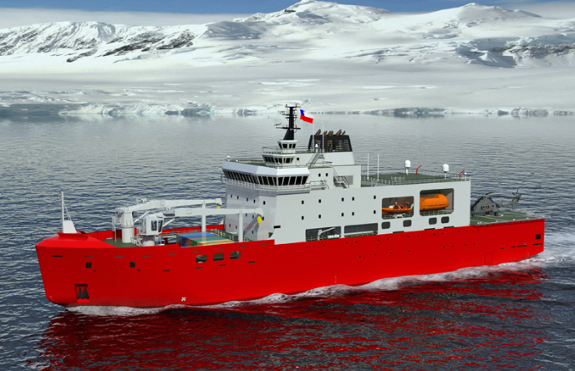
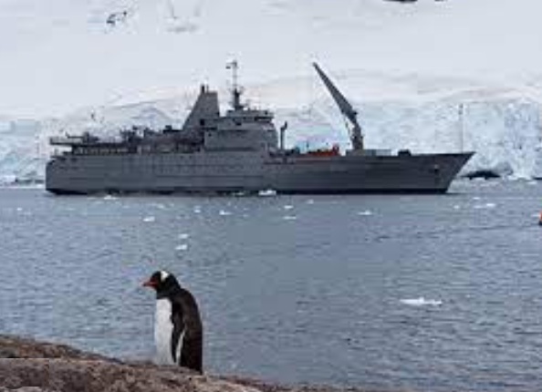
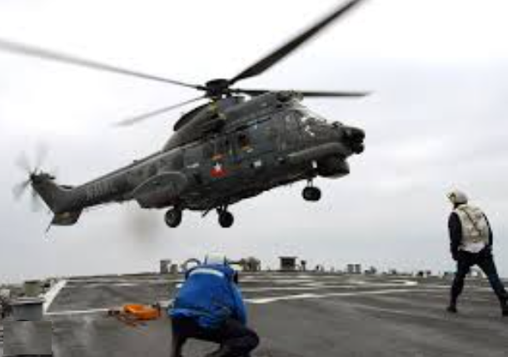
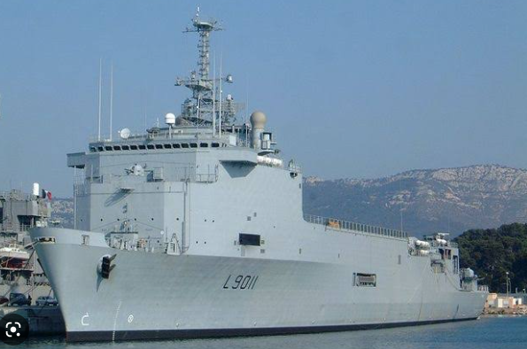



Teoría de Sistemas
¿Y PARA ESTOS?
PARA ESTE SS ?
FUERZA DE
SUBMARUINOS
BRIGADA ANFIBIA EXPEDICIONARIA
(B.A.E.)
ESCUADRA
AVIACIÓN
NAVAL
COMANDO ANFIBIO Y TRANSPORTES
COMANDO DE FUERZAS ESPECIALES

Slide 6
Teoría de Sistemas
SISTEMA Y
SUBSISTEMA
Conjunto de partes interrelacionadas entre sí con uno o varios objetivos comunes.
Grupo de partes y objetos que interactúan y que forman un todo, o que se encuentran bajo la influencia de fuerzas en alguna relación definida.
En general, cada una de las partes que encierra un sistema puede ser considerada como subsistema, es decir, un conjunto de partes e interrelaciones que se encuentra estructuralmente y funcionalmente, dentro de un sistema mayor, y que posee sus propias características. Así los subsistemas son sistemas más pequeños dentro de sistemas mayores.

Slide 7


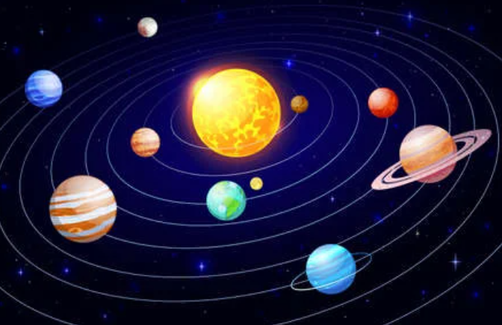
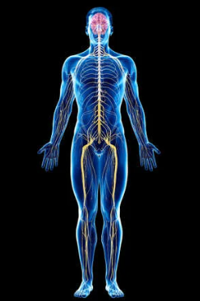
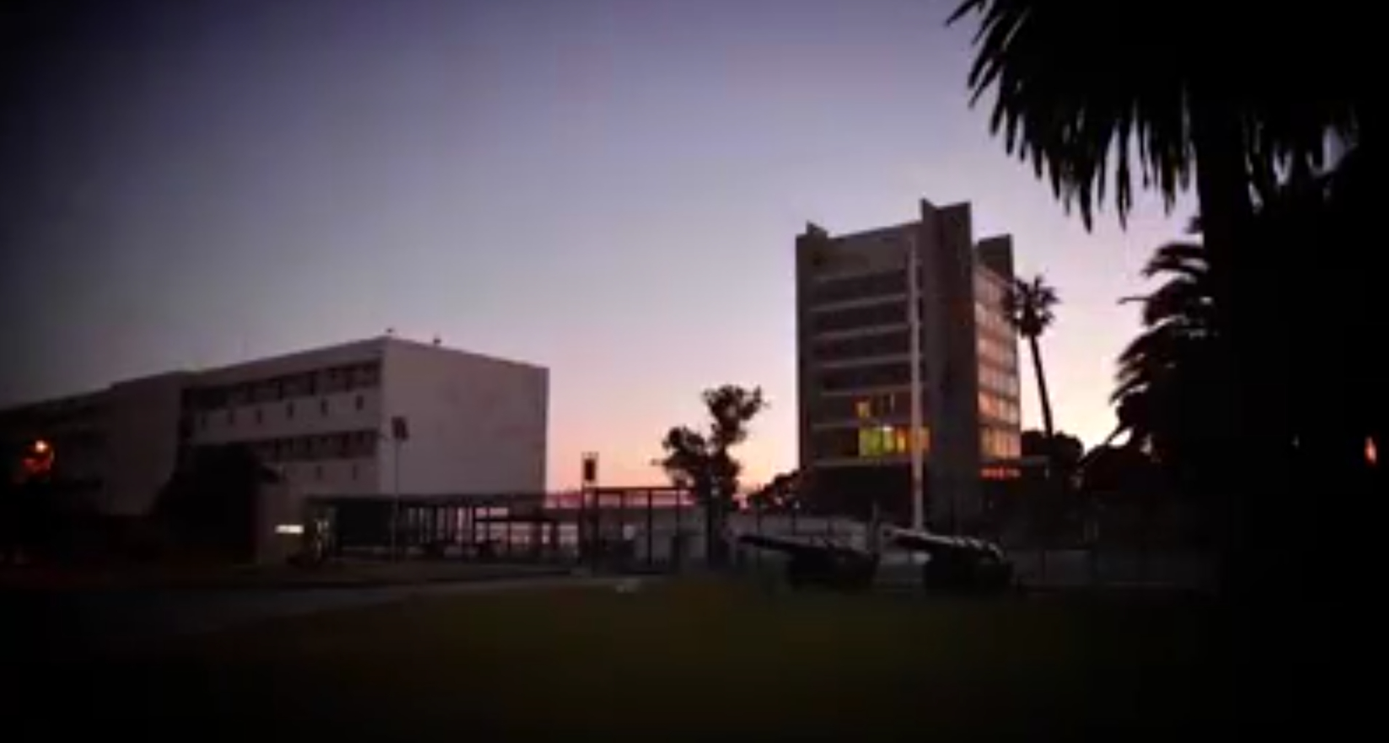
Teoría de Sistemas
SISTEMA Y
SUBSISTEMA
CARACTERÍSTICAS
Un sistema posee límites físicos y adquiere Insumos de entrada, los que procesa para entregar resultados, o salidas el sistema, éstas deben cumplir con los objetivos de diseño del sistema.
Algunos EJEMPLOS
CUERPO
HUMANO
ESCUELA NAVAL
FFG PRAT
LA FAMILIA
SISTEMA SOLAR

Slide 8

Teoría de Sistemas
SISTEMA Y
SUBSISTEMA
SISTEMA
Evaluación del o los
Usuarios
SISTEMAS:
Organizan sus procesos de Insumos de acuerdo a las necesidades de transformación para obtener el producto de más alta calidad, adaptado a los requerimientos del Usuario.
NO son estáticos, están obligados a adaptarse a los requerimientos del Entorno, para eso emplean la información de Retroalimentación.
PROCESOS
Transformación y gestión sobre los insumos para lograr el mejor producto.
INSUMOS
PRODUCTO
Retroalimentación o
Feedback

Slide 9
Teoría de Sistemas
SISTEMA Y
SUBSISTEMA
PROPIEDADES
DE LOS SISTEMAS
1. RECURSIVIDAD : Todo sistema está incluido en uno mayor que lo contiene, luego los sistemas son interdependientes y el mal funcionamiento de uno afecta al rendimiento del total.
2. SINERGIA : Es la propiedad que destaca a un sistema organizado y eficiente y se basa en el trabajo coordinado de sus partes para optimizar los recursos y generar resultados superiores a la suma de los resultados individuales de sus partes. Acá cobra valor el liderazgo en los sistemas para lograr el trabajo en equipo.
3. ENTROPÍA - NEGENTROPÍA : La Entropía es una propiedad de los sistemas que nos indica la tendencia de todo sistema al caos o deterioro si es que no se le aporta energía para mantener su funcionamiento.
La Negentropía es la propiedad opuesta.

Slide 10

Teoría de Sistemas
SISTEMA Y
SUBSISTEMA
Medida del desorden de un sistema. Una masa de una sustancia con sus moléculas regularmente ordenadas, formando un cristal, tiene entropía mucho menor
que la misma sustancia en forma de gas con susmolécula
libres y en pleno desorden.
PROPIEDADES
DE LOS SISTEMAS ENTROPÍA

Slide 11
Teoría de Sistemas
SISTEMA Y
SUBSISTEMA
PROPIEDADES
DE LOS SISTEMAS
4. RETROALIMENTACIÓN : Es la evaluación que recibe un sistema acerca de la calidad de su salida en relación al rendimiento esperado en el cumplimiento de sus fines o funciones. Esta evaluación sirve para modificar los procesos dentro del sistema o sus entradas, a fin de elevar la calidad o adaptarlos a cambios en las exigencias al sistema.
REFERENCIA
DE CALIDAD
SISTEMA
ENTRADAS o INSUMOS
PROCESOS
SALIDAS
SALIDAS
Los sistemas de armas cumplen con todas las características y propiedades descritas.
RETROALIMENTACIÓN

Slide 12

¿ PREGUNTAS ?

